Slide 1

Chủ đề: Khu rừng nhiệt đới
Bài 5: Khu rừng thân thiện ( Tiết 2)

Slide 2
Hoạt động 3
Luyện tập- Sáng tạo

Slide 3
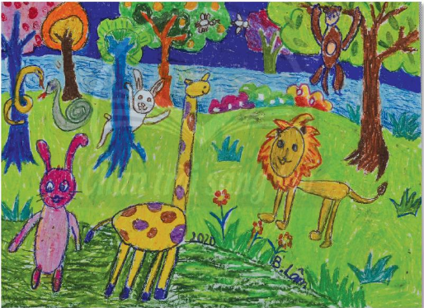
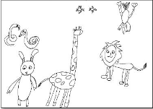
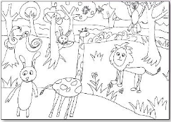
Các bước thực hiện
1. Vẽ hình các con vật trong rừng
2. Vẽ cây và cảnh vật của khu rừng
3. Vẽ màu cho bức tranh

Slide 4
Ghi nhớ
Kết hợp hình vẽ các con vật và khung cảnh rừng cây có thể tạo được bức tranh khu rừng thân thiện

Slide 5
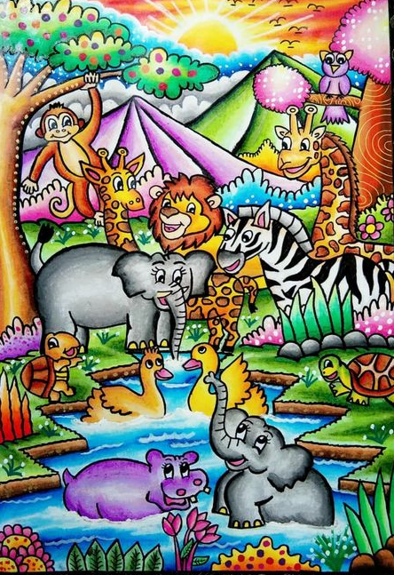
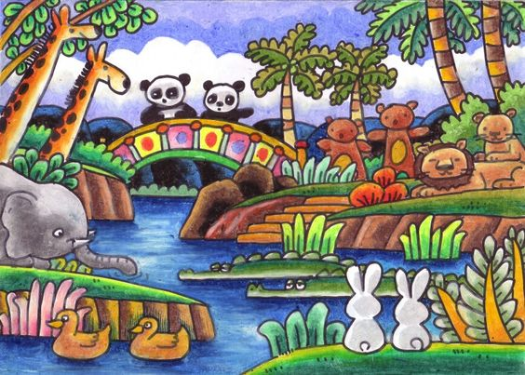
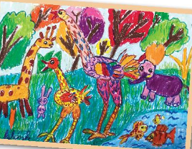
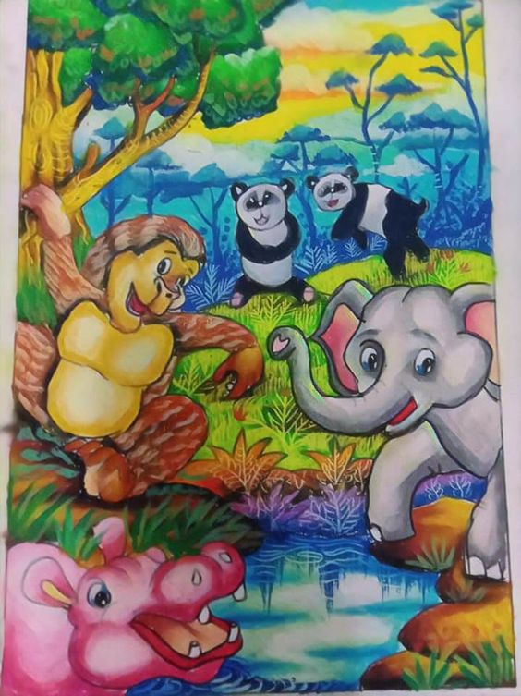
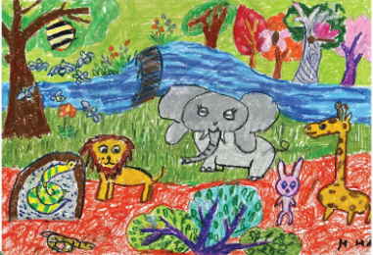
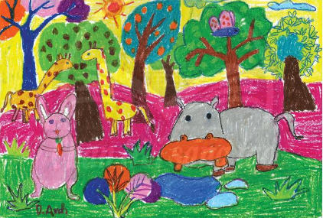
Hãy hoàn thành bức tranh khu rừng thân thiện theo ý thích của mình nhé.

Slide 6
Hoạt động 4
Phân tích- đánh giá
Hãy giới thiệu và chia sẻ sản phẩm của con với những người thân trong gia đình nhé !

